Slide 1
GRAFOS
ESTRUCTURA DE DATOS

Slide 2
INTRODUCCION
Dado un escenario donde ciertos objetos se relacionan, se puede “modela el grafo” y luego aplicar algoritmos para resolver diversos problemas
Los grafos son estructuras de datos
Representan relaciones entre objetos
  Relaciones arbitrarias, es decir
  No jerárquicas
Son aplicables en
  Química
  Geografía
  Ing. Eléctrica e Industrial, etc.
  Modelado de Redes
    De alcantarillado
    Eléctricas
    Etc.
Impresora
Modem
PC1
Servidor
PC2

Slide 3
DEFINICION
Un grafo G = (V,A)
V, el conjunto de vértices o nodos
  Representan los objetos
A, el conjunto de arcos
  Representan las relaciones
1
4
5
7
9
V = {1, 4, 5, 7, 9}
A= {(1,4), (5,1), (7,9), (7,5), (4,9), (4,1), (1,5), (9,7), (5, 7), (9,4)}

Slide 4
TIPOS DE GRAFOS
C
E
Grafos dirigidos
  Si los pares de nodos que forman arcos
  Son ordenados. Ej.: (u->v)
F
D
H
1
4
V = {C, D, E, F, H}
A= {(C,D), (D,F), (E,H), (H,E), (E,C)}
5
Grafos no dirigidos
  Si los pares de nodos de los arcos
  No son ordenados Ej.: u-v
7
9
Grafo del ejemplo anterior

Slide 5
OTROS CONCEPTOS
Arista
  Es un arco de un grafo no dirigido
Vértices adyacente
  Vértices unidos por un arco
Factor de Peso
  Valor que se puede asociar con un arco
  Depende de lo que el grafo represente
  Si los arcos de un grafo tienen F.P.
    Grafo valorado
Guayaquil
9
Quito
7
8
Ambato
Cuenca
7
5
5
Riobamba

Slide 6
GRADOS DE UN NODO
En Grafo No Dirigido
  Grado(V)
    Numero de aristas que contiene a V
C
E
F
Grado(Guayaquil) = 3
D
H
Guayaquil
9
Quito
Gradoent(D) = 1 y Gradsal(D) = 1
7
8
En Grafo Dirigido
  Grado de entrada, Graden(V)
    Numero de arcos que llegan a V
  Grado de Salida, Gradsal(V)
    Numero de arcos que salen de V
Ambato
Cuenca
7
5
5
Riobamba

Slide 7
CAMINOS
4
7
Definición
  Un camino P en un grafo G, desde V0 a Vn
  Es la secuencia de n+1 vértices
  Tal que (V_{i}, V_{i+1}) ∈ A para 0≤ i ≤ n
A
B
C
10
11
D
E
F
6
9
Camino A y A
P = {A, E, B, F, A}
Camino entre 4 y 7
P = {4, 6, 9, 7}
Longitud de camino
  El numero de arcos que lo forman
Longitud: 4 – 4ciclo
Longitud: 3
Ciclo
  Camino simple cerrado de long. >= 2
  Donde V0 = Vn
Camino Simple
  Todos los nodos que lo forman son distintos

Slide 8
CONECTIVIDAD
5
3
Grafo No Dirigido
  Conexo
    Existe un camino entre cualquier par de nodos
9
2
7
4
Grafo Dirigido
  Fuertemente Conexo
    Existe un camino entre cualquier par de nodos
  Conexo
    Existe una cadena entre cualquier par de nodos
5
8
6
A
B
H
D

Slide 9
TDA GRAFO
Datos
  Vértices y
  Arcos(relación entre vértices)
Operaciones
  public boolean addVertex(E data);
    Añadir un nuevo vértice
  public boolean removeVertex(E data)
    Eliminar un vértice existente
  public boolean addEdge(E origen, E destino, int peso)
    Unir dos vértices, crea un arco y asigna un peso.
    public boolean removeEdge(E origen, E destino)

Slide 10
REPRESENTACION
Dos posibles representaciones
  Estática: Matriz de Adyacencia
    Los vértices se representan por índices(0…n)
    Las relaciones de los vértices se almacenan en una Matriz
  Dinámica: Lista de Adyacencia
    Los vértices forman una lista
    Cada vértice tiene una lista para representar sus relaciones(arcos)

Slide 11
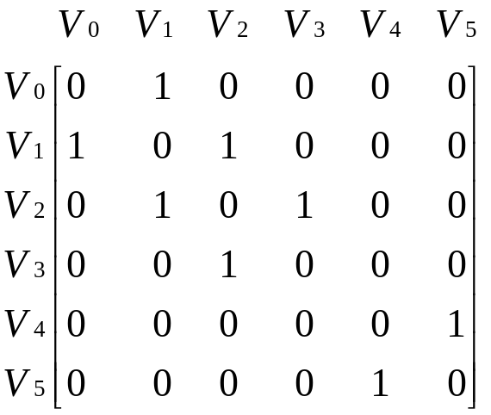
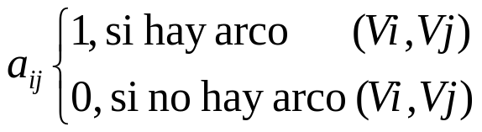
MATRIZ DE ADYACENCIA
Si el grafo fuese valorado, en vez de 1, se coloca el factor de peso
V3
Dado un Grafo G = (V, A)
Sean los Vértices V = {V0, V1, … Vn}
  Se pueden representar por ordinales 0,1,..n
Como representar los Arcos?
  Estos son enlaces entre vértices
Puede usarse una matriz
V0
4
V4
7
10
V5
11
V1
6
9
V2

Slide 12
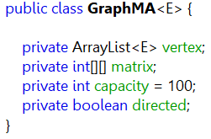
EL TIPO DE DATO
Los Vértices
  Se definen en un Arreglo
Los Arcos
  Se definen en una Matriz

Slide 13
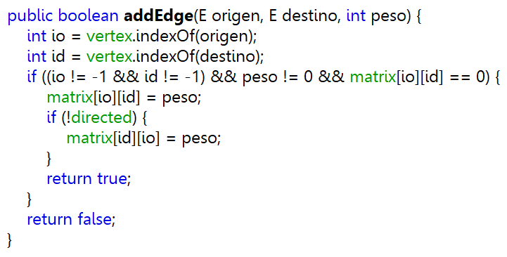
UNIR VERTICE

Slide 14
LISTA DE ADYACENCIA
Si una matriz
  Tiene muchos vértices y
  Pocos arcos
  La Matriz de Adyacencia
    Tendrá demasiados ceros
    Ocupara mucho espacio
Los vértices
  Pueden formar una lista, no un vector
Los arcos
  Son relaciones entre vértices
  Se pueden representar con una lista x cada vértice
4
7
10
11
6
9
4
6
6
4
9
9
6
7
7
9
10
11
11
10

Slide 15
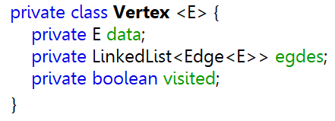
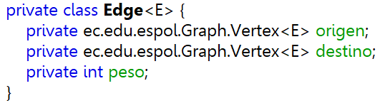
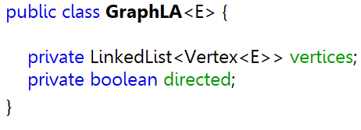
EL TIPO DE DATO
Cada vértice tiene
  Contenido
  Siguiente
  Una lista de adyacencia
Cada nodo en la lista de adyacencia
  Peso del arco
  Siguiente
  Una referencia al vértice(arco)

Slide 16
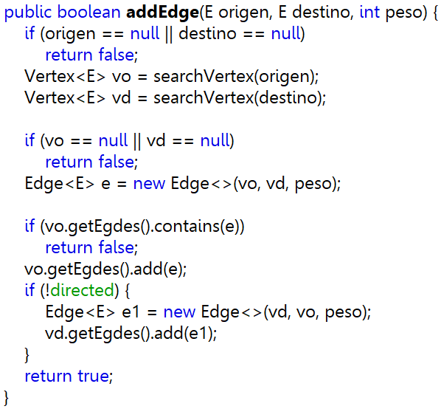
ALGUNAS IMPLEMENTACIONES

Slide 17
EJERCICIO
Complete la implementación de las operaciones del grafo con lista de adyacencia

Slide 18
RECORRIDOS DEL GRAFO
Se busca
  Visitar todos los nodos posibles
  Desde un vértice de partida D
  Cualquiera
Existe dos posibles recorridos
  En Anchura y
  En Profundidad

Slide 19
RECORRIDO EN ANCHURA
Encolar vértice de partida
Marcarlo como “visitado”
Mientras la cola no este vacía
  Desencolar vértice W
  Mostrarlo
  Marcar como visitados
    Los vértices adyacentes de W
    Que no hayan sido ya visitados
  Encolarlos

Slide 20
EJEMPLO
B
Se Muestra:
A
D
D
B
C
H
R
A
T
H
C
T
R
Cola
D
B
C
H
R
A
T
C
H
R
A
T
T

Slide 21
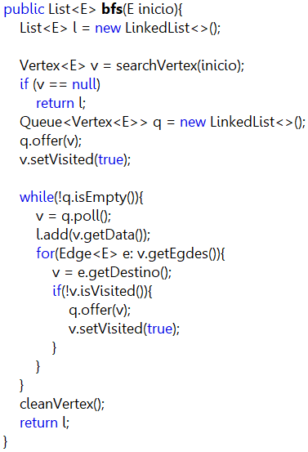
IMPLEMENTACION

Slide 22
RECORRIDO EN PROFUNDIDAD
Marcar vértice origen V como visitado
Recorrer en Profundidad
  Cada vértice adyacente de V
  Que no haya sido visitado
Ejemplo
Se Muestra:
D
C
R
H
T
A
B
B
Pila
A
D
H
T
C
C
R
H
A
T
D
B
R

Slide 23
EJERCICIO
Escriba la implementación del recorrido en profundidad de un grafo a partir de un vértice inicial

